Slide 1
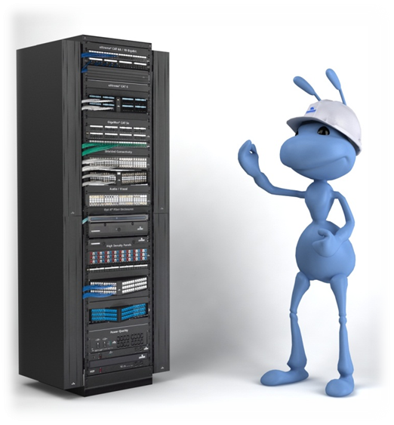
Conceptos y principios
de Cableado Estructurado
Ing. Jairo Hernández G.

Slide 2

GENERALIDADES…

Slide 3
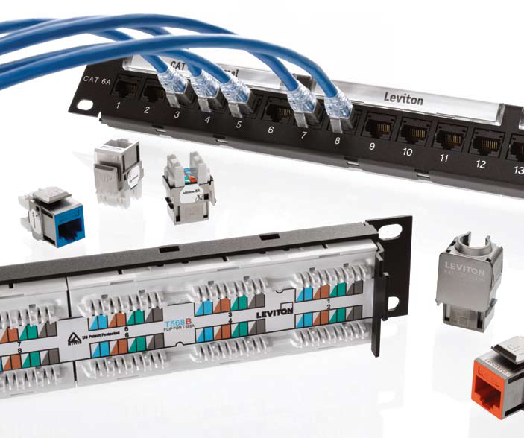
CABLEADO ESTRUCTURADO.
¿Cómo se define…?
Sistema capaz de integrar tanto los servicios de voz, datos y video, como los sistemas de control y automatización de un edificio bajo una plataforma estandarizada y abierta.
Representa el 15% del costo de implementación de una red, pero tiene el mayor ciclo útil.
Proporciona una interconexión física entre todas las zonas de trabajo de un edificio.
Permite una fácil re-configuración y adecuarse a nuevas necesidades de comunicación.
Consideraciones para diseñar una sistema de cableado:
Tipo de aplicación que va a soportar la red.
Número de usuarios y previsión de una ampliación.
Localización de usuarios y distancias máximas entre ellos.
Equipos existentes y futuros.
Espacio físico disponible para el sistema de cableado.

Slide 4
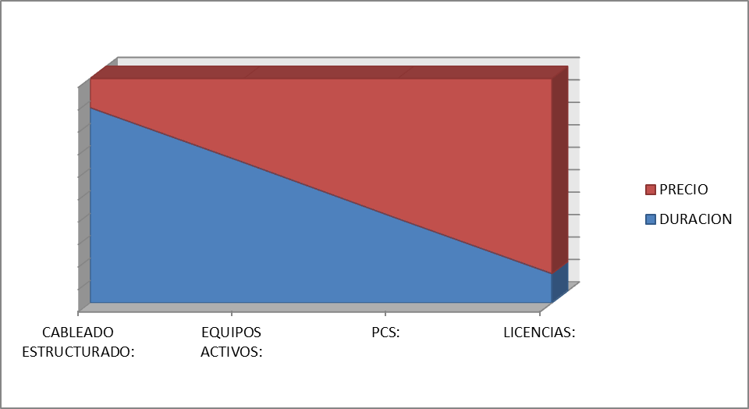

PIRÁMIDE DEL CABLEADO
ESTRUCTURADO

Slide 5

NORMAS Y ESTÁNDARES

Slide 6



NORMAS Y ESTÁNDARES
Telecommunications Industry Association (TIA)
El IEEE determina el método de transmisión propuesto y el desempeño del cableado de extremo a extremo requerido para lograr confiabilidad.
La TIA determina el desempeño de componentes, enlaces requeridos y especifica los métodos de pruebas de ambos.

Slide 7
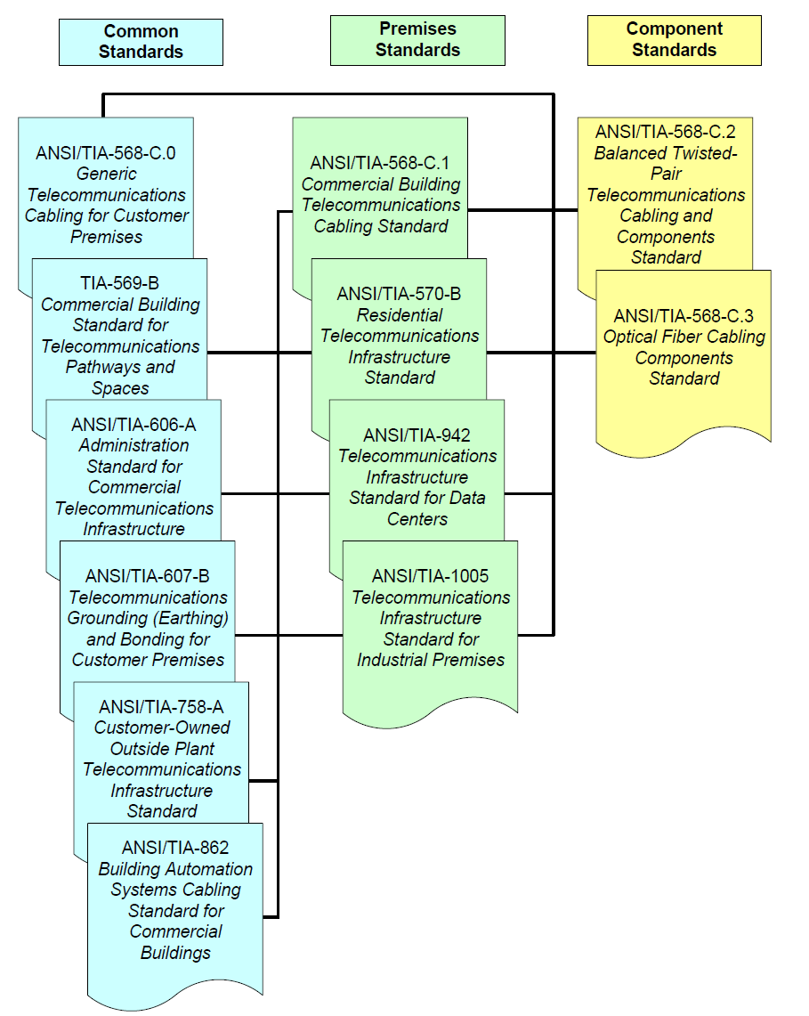

Slide 10
Nuevas normas EITA/TIA
(Marzo, 2020)
https://blog.siemon.com/standards/tia-standards

Slide 11
Normas ISO/IEC
https://blog.siemon.com/standards/iso-iec

Slide 12
PRINCIPALES NORMAS
EIA/TIA
TIA 568 Estándar inicial (1993)
TIA 568A Normas sobre cableado de telecomunicaciones en edificios comerciales. (1995)
TIA 568B Normas sobre cableado de telecomunicaciones en edificios comerciales. (2001).
TIA 568C Estándar para el Cableado de Telecomunicaciones Genérico para instalaciones de Clientes. (2009)
ANSI/TIA-568.0-D “Generic Telecommunications Cabling for Customer Premises” (2015)
ANSI/TIA-568.0-E “Generic Telecommunications Cabling for Customer Premises” was developed by the TIA TR‑42.1 Commercial Building Cabling Subcommittee and originally published in March, 2020.

Slide 13
PRINCIPALES NORMAS
EIA/TIA
TIA 569 Norma de edificios comerciales para canalizaciones y espacios.
TIA 570 Norma para cableado residencial.
TIA 606 Norma para administración de infraestructura de edificios comerciales.
TIA 607 Requisitos de conexión a tierra y conexión eléctrica de edificios comerciales.
TIA 758 Norma de telecomunicaciones para planta externa.
TIA 942A Norma de infraestructura de comunicaciones para centro de datos

Slide 14
EIA/TIA 568-C
Estándar para el Cableado de Telecomunicaciones Genérico para instalaciones de Clientes.
Vigente a partir del 2009
Incluye las adendas realizadas al estándar 568B.
CAPITULOS:
ANSI/TIA/EIA-568-C-.0. Requerimientos genéricos de cableado estructurado.(topologías, distancias, desempeño, pruebas)
ANSI/TIA/EIA-568-C-.1. Requerimientos de cableado estructurado par edificaciones comerciales (3.000 y 1.000.000 metros cuadrados – 50.000 usuarios).
ANSI/TIA/EIA-568-C.2. Definición de los componentes del sistema de cableado de cobre.
ANSI/TIA/EIA-568-C-.3. Definición de los componentes del sistema de cableado en fibra.

Slide 15
EIA/TIA 568-C
ANSI/TIA/EIA-568-C-.0.
Requerimientos genéricos de cableado estructurado (topologías, distancias, desempeño, pruebas).
Define parámetros genéricos para los lugares de aplicaciones particulares que no estén definidos en otras normas.
ANSI/TIA/EIA-568-C-.1. Requerimientos de cableado estructurado par edificaciones comerciales (3.000 y 1.000.000 metros cuadrados – 50.000 usuarios).
Requisitos generales de cableado comercial. Topologías, prácticas de instalación, pruebas de campo.
ANSI/TIA/EIA-568-C.2. Definición de los componentes del sistema de cableado de cobre.
Define requerimientos mínimos de cada uno de los componentes del canal de comunicaciones en cobre. Categorías 3, 5e, 6 y 6A.

Slide 16
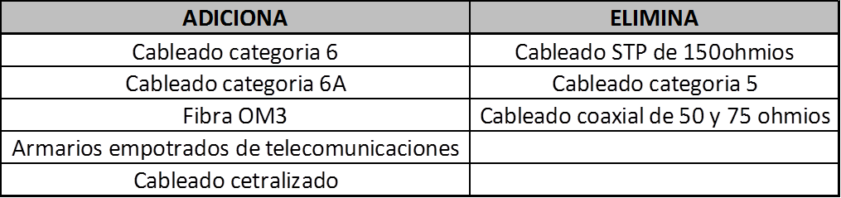
EIA/TIA 568-C
ANSI/TIA/EIA-568-C-.3. Definición de los componentes del sistema de cableado en fibra.
Definen requerimientos de componentes para canales en fibra óptica. Fibra monomodo, fibras OM1, OM2 y OM3, OM4 ,más todos los accesorios.
Ya se incluyen los conectores de alta densidad: MPO y MTP.

Slide 17
PRINCIPALES NORMAS
EIA/TIA
Cambios importantes de ANSI/TIA-568.0-E:
Se recomienda que se desplieguen dos cables de categoría 6A o superior en cada punto de acceso inalámbrico.
Se han añadido como elementos funcionales los conectores de punto de conexión horizontal y las topologías del subsistema de cableado 1 que soportan las conexiones del sistema del edificio y de los dispositivos fuera del área de trabajo.
Se ha añadido la definición de un conector de punto de consolidación y se ha redefinido el punto de consolidación como un conjunto de conectores de punto de consolidación
Se ha añadido la definición de un punto de conexión horizontal y se ha redefinido el punto de conexión horizontal como un conjunto de conectores de punto de conexión horizontal.
El cálculo de los canales para soportar el equivalente a 90 m de cable de enlace permanente y 10 m de patch cords con un factor de desclasificación de pérdidas de inserción de 1,2 se ha revisado para que se ajuste a la norma TIA-568-2.D, que da cabida a una gama más amplia de longitudes de cable y factores de desclasificación.
Los cordones con un factor de pérdida de inserción de 1,95 (típicamente 28 AWG) están ahora permitidos.
Se ha incorporado el contenido de TIA-568.0-D-1 (Referencias actualizadas, acomodación de nuevos tipos de medios)

Slide 18
CONCEPTOS BÁSICOS DE
TRANSMISIÓN EN COBRE

Slide 19
PRUEBAS DE CERTIFICACIÓN

Slide 20


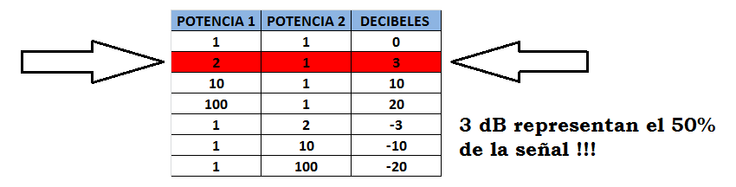
UNIDADES DE MEDIDA

Slide 21
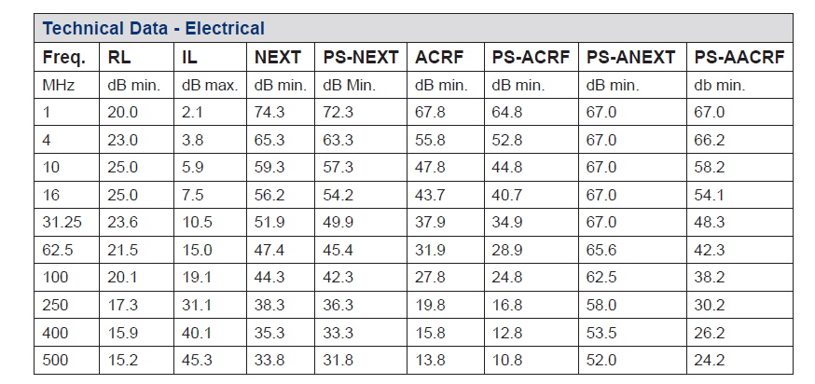
INFORMACIÓN DE LA HOJA DE DATOS

Slide 22

A. ATENUACIÓN (IL)
Se conoce también como Pérdidas de Inserción.
Se expresa normalmente en dB (decibeles).
Expresa la perdida de amplitud de la señal a lo largo del cable.
Deseables valores bajos
Se debe a:
Características eléctricas del cable.
Materiales y construcción.
Reflejos por cambios en la impedancia.
Frecuencia
Temperatura
Longitud del enlace.
Conducto Metálico (3% de incremento).
Humedad.
Envejecimiento.
10 Log Potencia Transmitida dB
Potencia Recibida

Slide 23
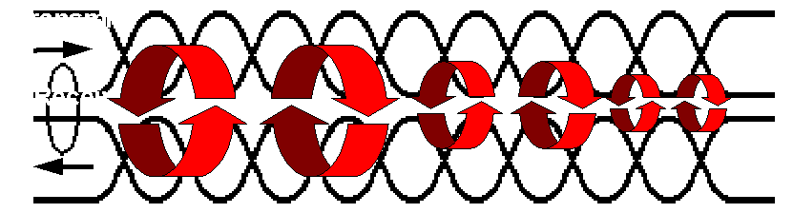
B. DIAFONÍA
También se conoce como Crosstalk.
Interferencia generada entre pares del cable de par trenzado.
Deseables valores altos
Se debe a:
La calidad de la mano de obra (destrenzar demasiado el cable).
Aumento de la frecuencia
10 Log Potencia Transmitida dB
  Potencia de Interferencia

Slide 24
B. TIPOS DE DIAFONÍA
NEXT: (Near end Crosstalk). También se conoce como Paradiafonía
Diafonía medida en extremo cercano.
FEXT: (Far End Crosstalk). También conocida como Telediafonía.
Diafonía medida en el extremo lejano.
PS-NEXT: (Power Sum NEXT).
Diafonía o Interferencia sumada de 3 pares sobre un cuarto par receptor, medida en el extremo cercano.
ELFEXT: (Equal Level FEXT). Sustituida por el ACRF.
FEXT compensado por la atenuación.
PS-ELFEXT: (Power Sum Equal Level FEXT). Sustituida por el PS-ACRF.
Diafonía compensada y sumada de 3 pares sobre un cuarto par receptor en el extremo lejano.

Slide 25
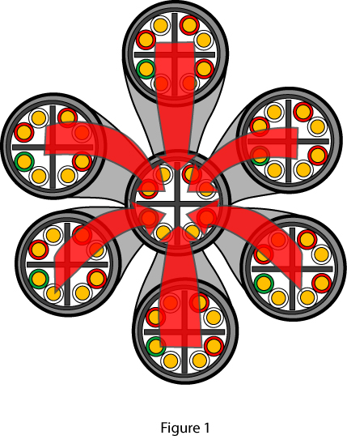
C. ALLIEN CROSSTALK (AXT)
Interferencia que se producen en un par debido a los pares de un cable cercano.
Solo se genera en categoría 6A.
Se requiere un diseño más detallado del cable para reducir este ruido.

Slide 26
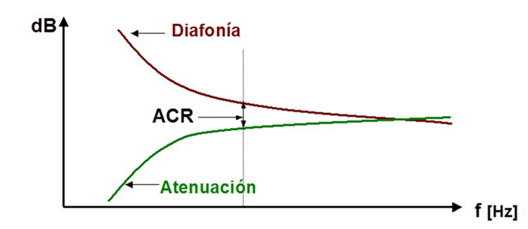
D. Relación Atenuación – Diafonía ACR
No es medida, es un cálculo.
Relación entre la potencia recibida y la potencia de la señal de interferencia en el extremo cercano.
Debe ser de 3dB como mínimo a 100 MHz. Es un parámetro que solo se exige en los estándares ISO/IEC.
Deseables valores altos.
NEXT - IL
PS- ACR: (Power Sum ACR). Para el cálculo se tiene en cuenta el PSNEXT y no el NEXT.
ACRF: (ACR Far). Para el cálculo se utiliza el FEXT, no el NEXT.
PS-ACRF: (Power Sum ACR Far). Para el cálculo se utiliza el PSFEXT, no el NEXT.

Slide 27
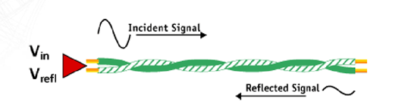
E. PÉRDIDAS DE RETORNO (RL)
Medida de la señal reflejada debido a problemas de acoplamiento entre cable y conectores o imperfecciones en el cable.
Son deseables valores altos.
Se debe a:
Imperfecciones en el cable
Inadecuada mano de obra
Acople.

Slide 28
CONCEPTOS QUE DEFINEN LAS SEÑALES
ANCHO DE BANDA:
Es el rango de frecuencias a las que se pueden transmitir señales en un canal de comunicación. Se mide en MHz.
El ancho de banda depende del material y de la forma como se construye el medio de transmisión.
VELOCIDAD DE TRANSMISIÓN:
Mbps (Mega bits por segundo): Cantidad de información transmitida por un equipo.

Slide 29
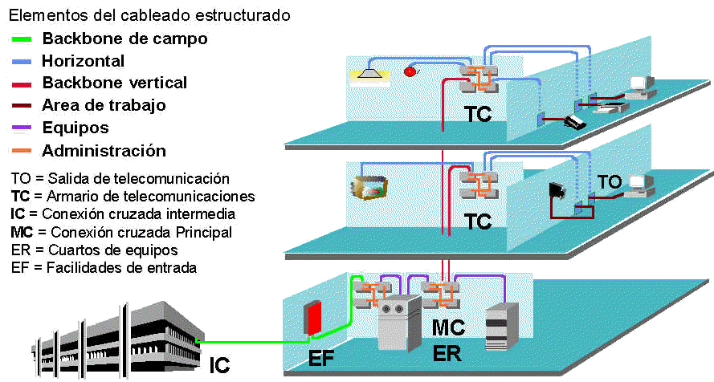
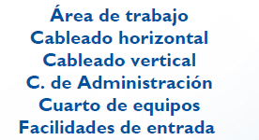
COMPONENTES DEL CABLEADO ESTRUCTURADO

Slide 30
Subsistemas

Slide 32
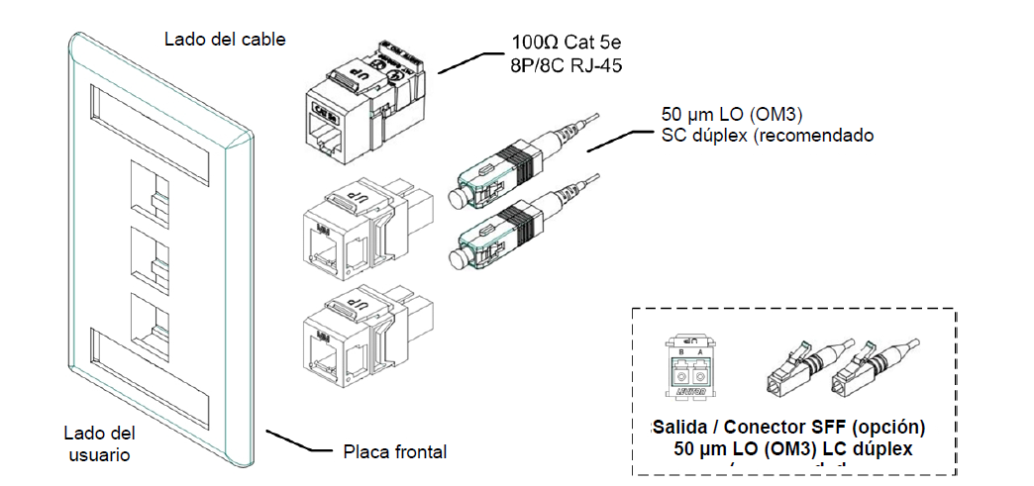
A. AREA DE TRABAJO ( WA )
Punto de Interacción entre el usuario y el sistema de comunicaciones.

Slide 33
AREA DE TRABAJO ( WA )
Consideraciones de la norma
La configuración recomendada: Dos salidas de conexión de telecomunicaciones de 8 hilos (tipo RJ45), por puesto de trabajo.(TIA 568C.1).
Se permite ponchado tipo T568A o T568B.
Si requiere un elemento adicional, no se debe instalar en el canal fijo, sino después del jack.
También se consideran salidas de FO. (Recomedados SC Dúplex).
Se incluye la utilización de conectores tipo MTP.
Patch cord no superior a 5 metros.

Slide 34
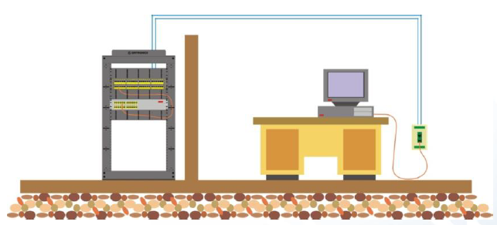
B. CABLEADO HORIZONTAL
Porción del sistema de cableado que se extiende desde el área de trabajo (WA) a los gabinetes de telecomunicaciones (Rack).

Slide 35
B. CABLEADO HORIZONTAL
Consideraciones de la norma
Topología en Estrella Jerárquica.
Se deben considerar modelo de canal y modelo de enlace permanente.
La distancia máxima es de 90 metros y sólo se pueden instalar un máximo de 3 patch cords en total y que no superen los 10 metros. (los patch cord no mayor a 5 metros).
Soportada en cable categoría 5e o superior o fibra óptica multimodo (no se permite fibra monomodo).
Un solo punto de consolidación es permitido.

Slide 36
B. CABLEADO HORIZONTAL
Consideraciones de la norma

Slide 37
PUNTO DE CONSOLIDACIÓN

Slide 38
Cableado horizontal
Uso: automatización industrial, iluminación PoE

Slide 39
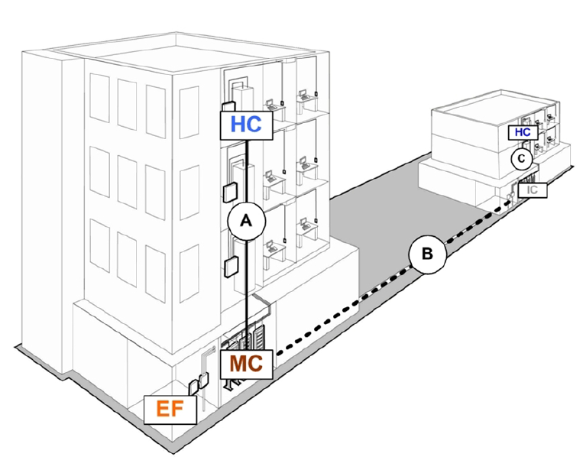
C. CABLEADO VERTICAL
BACKBONE DE EDIFICIO: Porción de cableado que va desde los cuartos de equipos, cuartos de comunicaciones hasta los distribuidores de edificio (entrada de servicios de telecomunicaciones).
BACKBONE DE CAMPUS: Infraestructura que interconecta los distribuidores de campus de todos los edificios involucrados en la red.

Slide 40
C. CABLEADO VERTICAL. Interconexiones
MC: Interconexión Principal
IC: Interconexión Intermedia
HC: Interconexión Horizontal
A: Cableado vertical de Edificio
B: Cableado vertical de Campus
C: Backbone de segundo nivel.
A: 2000 mts (MM) ó 3000 mts (SM) o 90 mts (UTP).
B: 1700 mts (MM) ó 2700 mts (SM).
C: 300 metros (MM o SM)

Slide 41
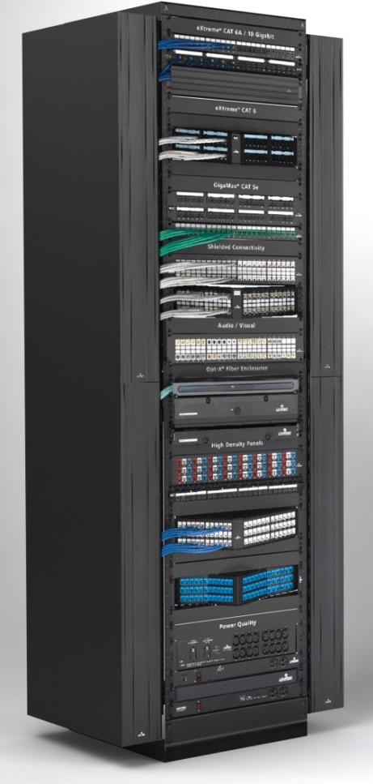
D. CUARTO DE TELECOMUNICACIONES Y EQUIPOS
Cuarto de Telecomunicaciones (TR).
Es el sitio central de cada piso a donde llega el cableado horizontal.
Sistema que permite la terminación mecánica y/o interconexión del cable horizontal que viene del work área y de los Backbone.
Cuarto de Equipos (ER).
Espacio centralizado que aloja los equipos de telecomunicaciones.
Consideraciones de diseño más estrictas por el tipo de equipos que aloja

Slide 42
D. CUARTO DE TELECOMUNICACIONES Y EQUIPOS

Slide 43
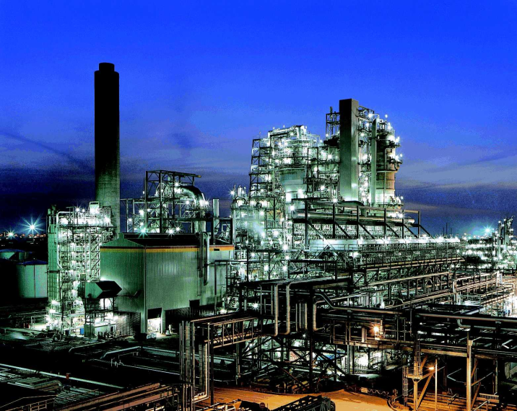

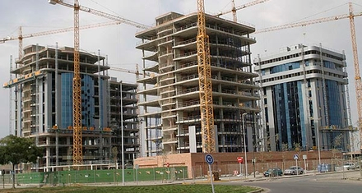
SOLUCIONES

Slide 44
SOLUCIONES

Slide 45
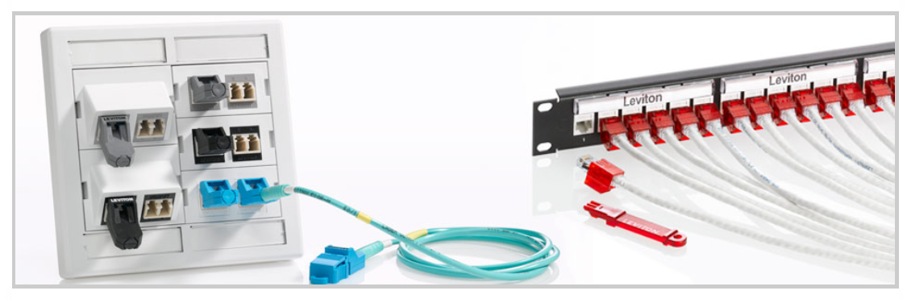
SOLUCIÓN PARA DATACENTER
Seguridad

Slide 46
SOLUCIÓN RESIDENCIAL Y COMERCIAL
Soluciones de Audio y Video

Slide 47
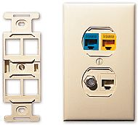
SOLUCIÓN RESIDENCIAL Y COMERCIAL
Integración y estética con el sistema Eléctrico

Slide 48
SOLUCIONES INDUSTRIALES
Duraport – IP67

Slide 49
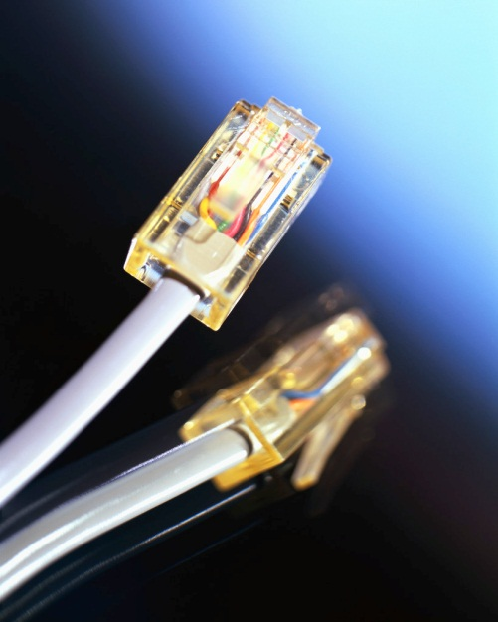
SISTEMAS DE CABLEADO
EN COBRE

Slide 50
CATEGORÍAS DE CABLEADO ESTRUCTURADO
100m
8
30m
2000 40 /25

Slide 51
CATEGORÍAS DE CABLEADO ESTRUCTURADO

Slide 52
SOLUCIONES DISPONIBLES
BLINDADAS
NO BLINDADAS

Slide 53
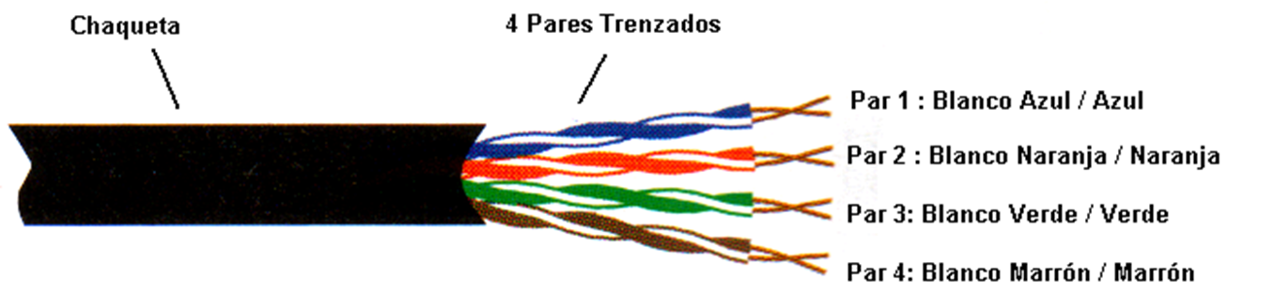
CABLE DE PAR TRENZADO

Slide 54
TIPOS DE CABLES según BLINDAJE

Slide 55
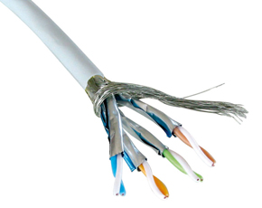
TIPOS DE CABLES según BLINDAJE
U/UTP (UNSHIELDED TWISTED PAIR)
Cable compuesto de 4 pares trenzados con cubierta termoplástica, con baja emisión de humos, con impedancia característica de 100 ohmios.
F/UTP (FOIL SCREENED TWISTED PAIR)
Al los pares trenzados se añade una capa conductora (Foil) bajo la cubierta plástica del cable envolviendo el conjunto de pares trenzados.
S/FTP (Shielded Twisted Pair with foil)
Cada par se encuentra apantallado por foil.
Pantalla adicional (malla metálica) alrededor de la totalidad de los pares.
Cable más robusto y más rígido que ocupa más espacio, por lo cual su instalación es más dispendiosa.

Slide 56
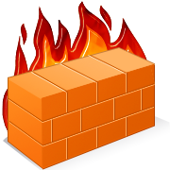
TIPOS DE CHAQUETAS PARA CABLES
CMP: Cable de comunicaciones Plenum
CMR: Cable de comunicaciones Riser
CM: Cable de comunicaciones de aplicación genérica
CMX: Cable de comunicación de uso limitado
LSZH: Baja emisión de humo, Cero Halógenos
Low Smoke Zero Halogen

Slide 57
TIPOS DE CHAQUETAS PARA CABLES

Slide 58
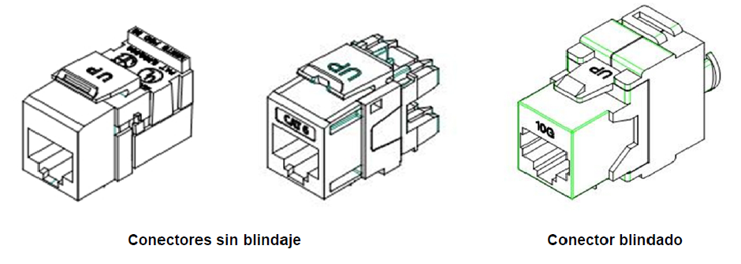
JACKS BLINDADOS Y NO BLINDADOS

Slide 59
Ponchado

Slide 60
PATCH PANELS

Slide 61
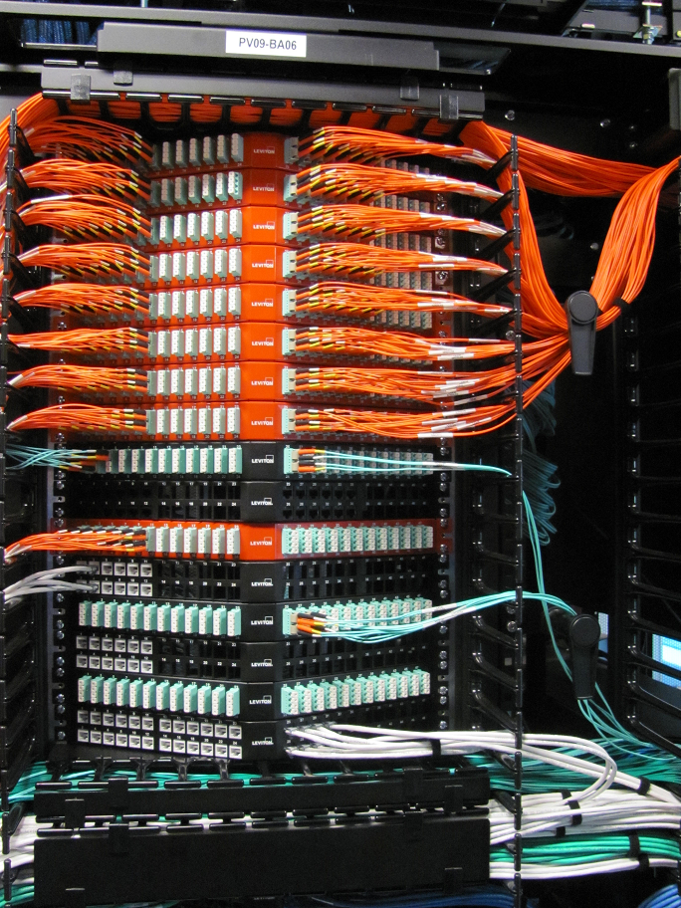
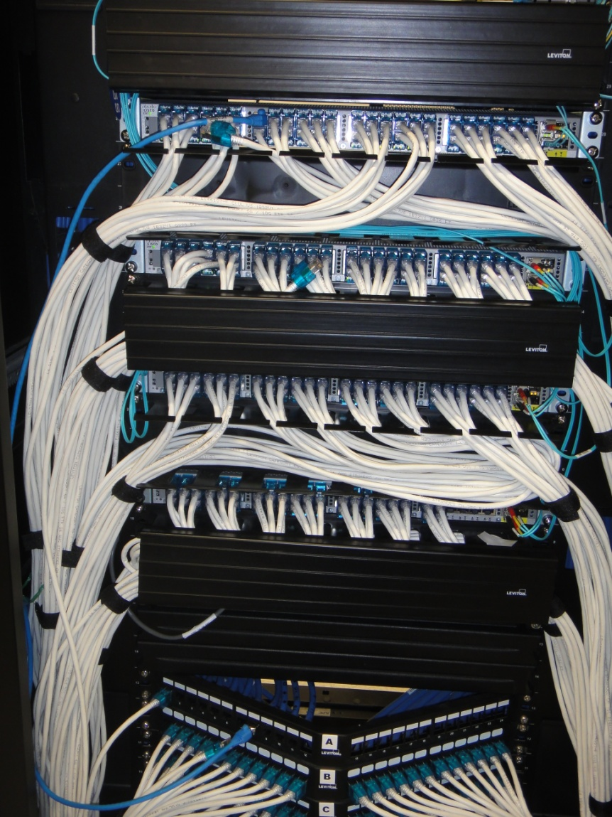
PATCH PANEL
Angulados y rectos

Slide 62
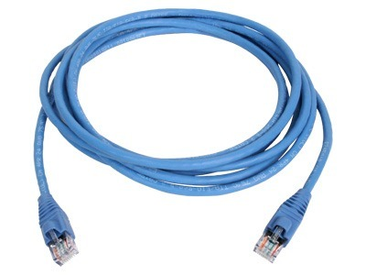
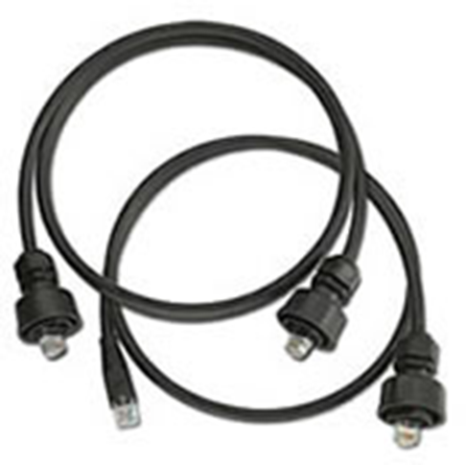
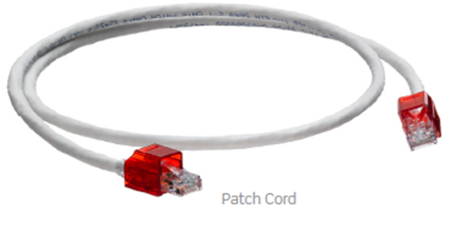
PATCH CORDS

Slide 63
Categoría 8

Slide 64
Categoría 8

Slide 65
Categoría 8

Slide 66
Categoría 8

Slide 67
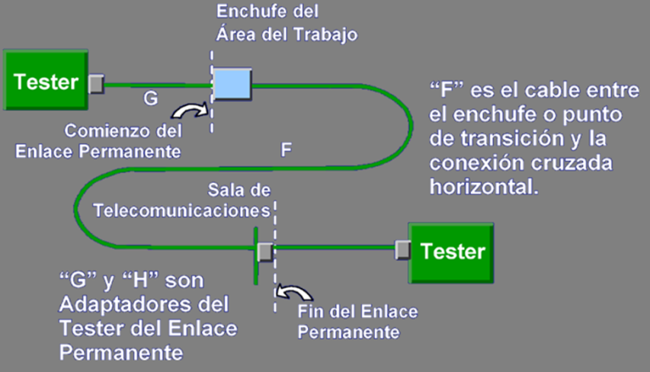
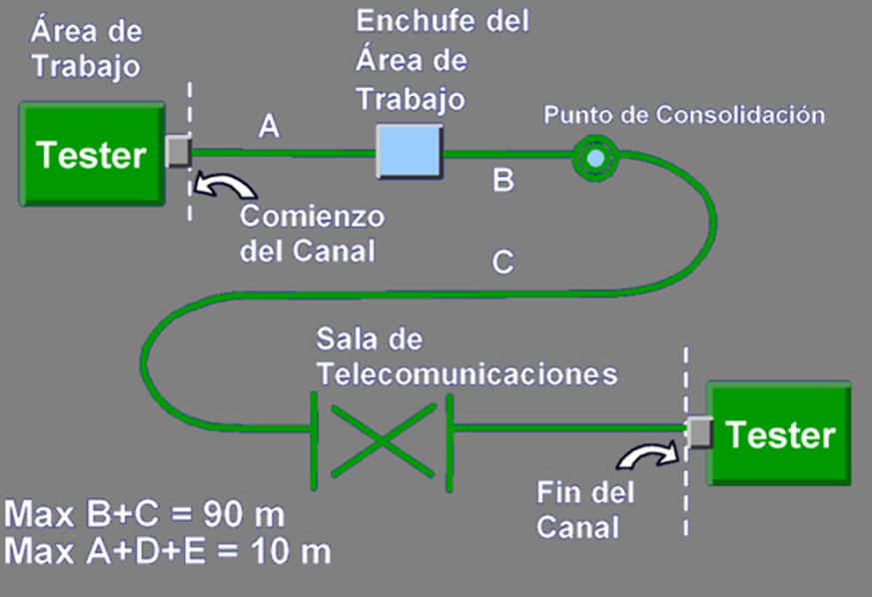
CERTIFICACIÓN
Enlace Permanente
Enlace de Canal

Slide 68
CERTIFICACIÓN

Slide 69
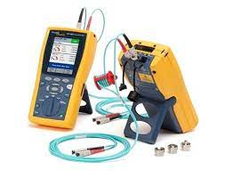
CERTIFICACIÓN

Slide 70
CERTIFICACIÓN

Slide 71
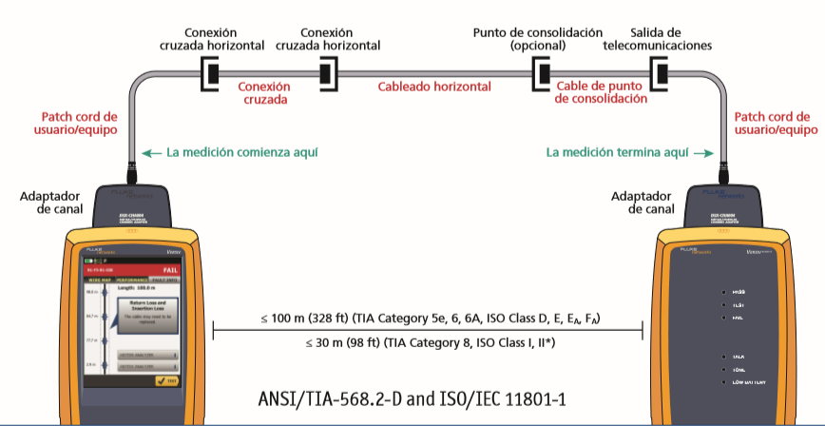
CERTIFICACIÓN

Slide 72
CERTIFICACIÓN

Slide 73
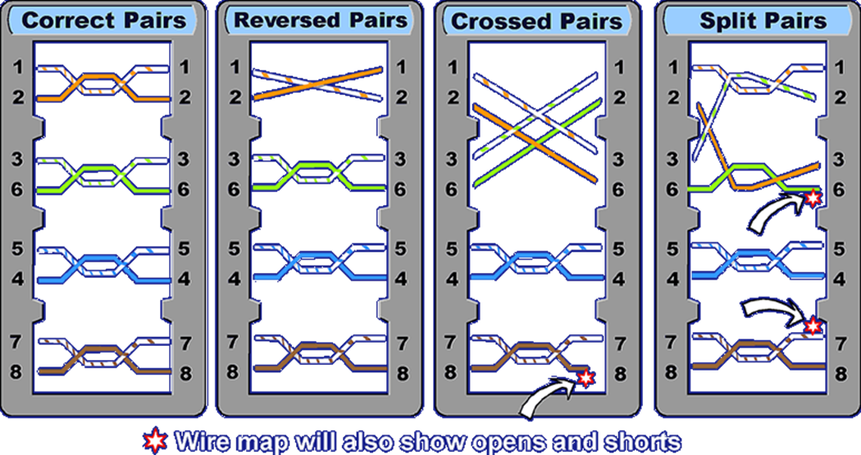
CERTIFICACIÓN
Mapa de cableado

Slide 74
CERTIFICACIÓN

Slide 75
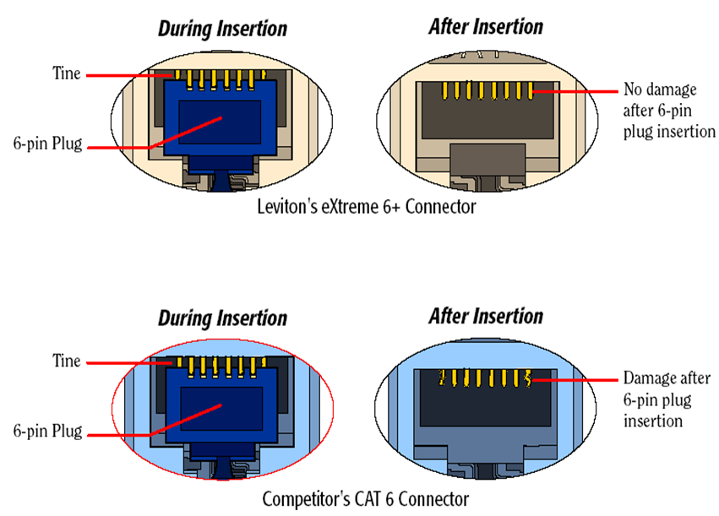
MEJORAS DE CONSTRUCCIÓN
Fuerza de Retención

Slide 76
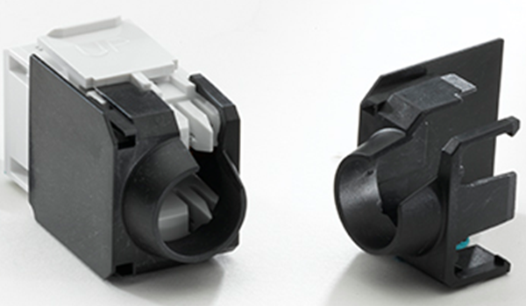
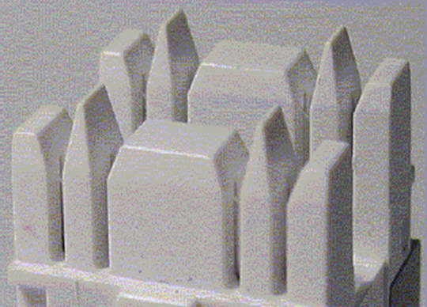
MEJORAS DE CONSTRUCCIÓN
Cono del Silencio
Triple Etapa de Compensación
Torres de Separación
Torres de Separación

Slide 77

¿Preguntas?

